Slide 1
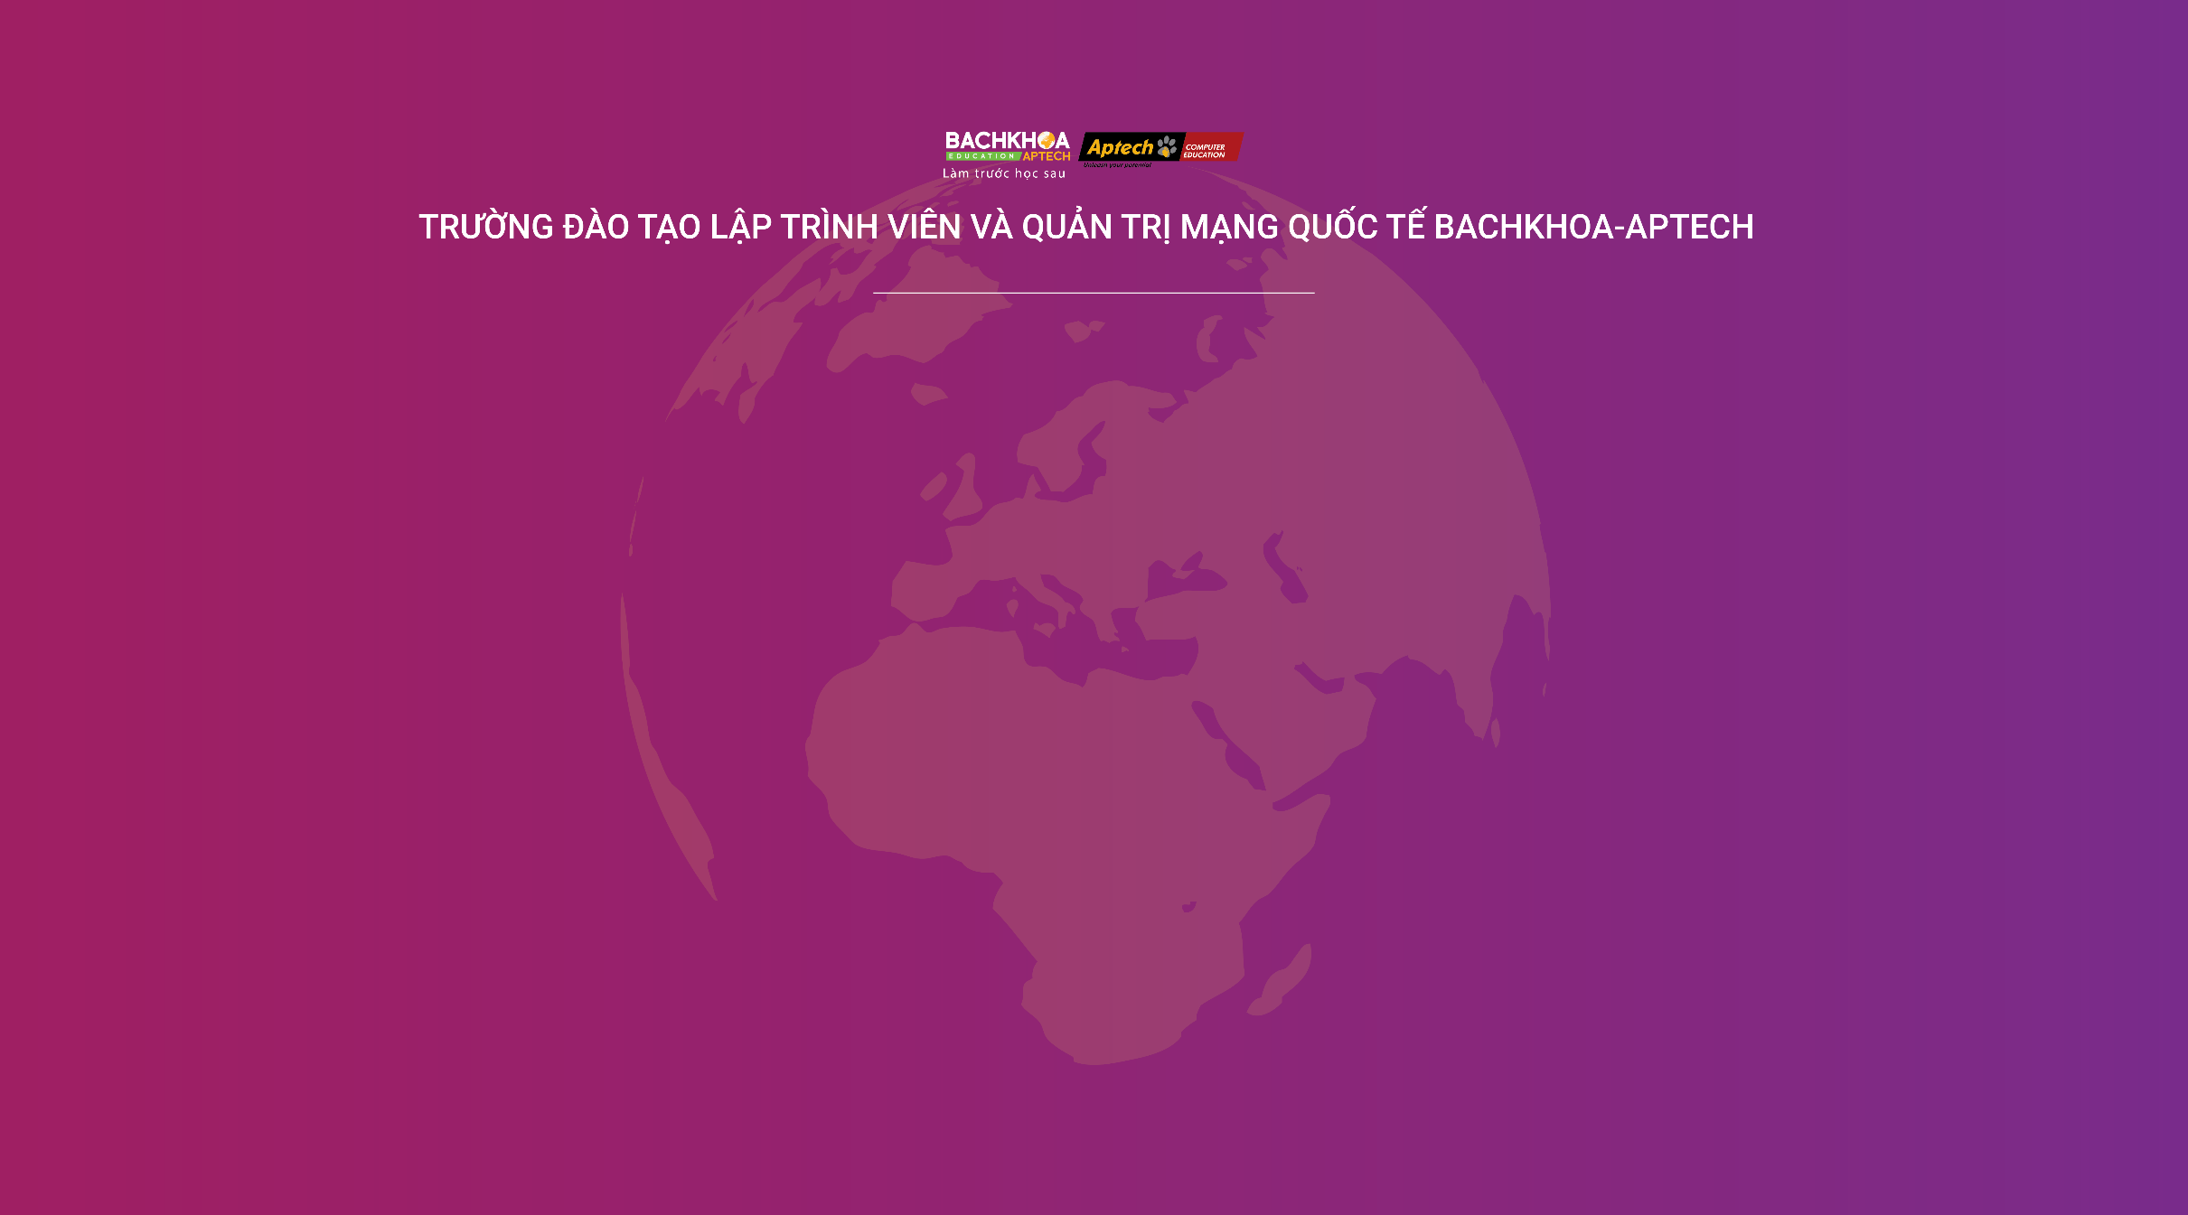
BẢO VỆ ĐỒ ÁN SEM IV
ỨNG DỤNG TRẮC NGHIỆM TOÁN, VĂN, ANH
Lớp: C1908G12
Nhóm: 8
1. Trần Văn Vững
Giảng viên hướng dẫn: Bùi Thanh Hải

Slide 2
NỘI DUNG TRÌNH BÀY
Tổng quan đề tài
Biểu đồ luồng dữ liệu mức ngữ cảnh
Sơ đồ chức năng ứng dụng
Sơ đồ quan hệ thực thể
Thiết kế cơ sở dữ liệu
Thiết kế giao diện chính
Demo ứng dụng

Slide 3
TỔNG QUAN ĐỀ TÀI
- Ứng dụng trắc nghiệm gồm 3 môn:
+, Toán.
+, Văn.
+, Anh.
- Là dạng ứng dụng ôn tập lại kiến thức theo hình thức trắc nghiệm lý thuyết nên người dùng sẽ tự đăng ký tài khoản, tự tạo đề,tự thi và có thể xem lại lịch sử thi của chính mình mà không cần phụ thuộc vào lịch thi.

Slide 4
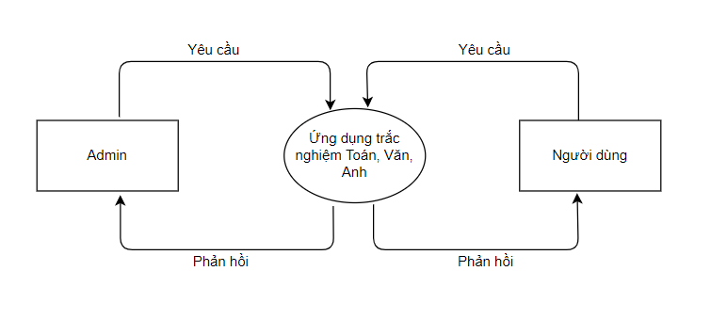
BIỂU ĐỒ LUỒNG DỮ LIỆU MỨC NGỮ CẢNH

Slide 5
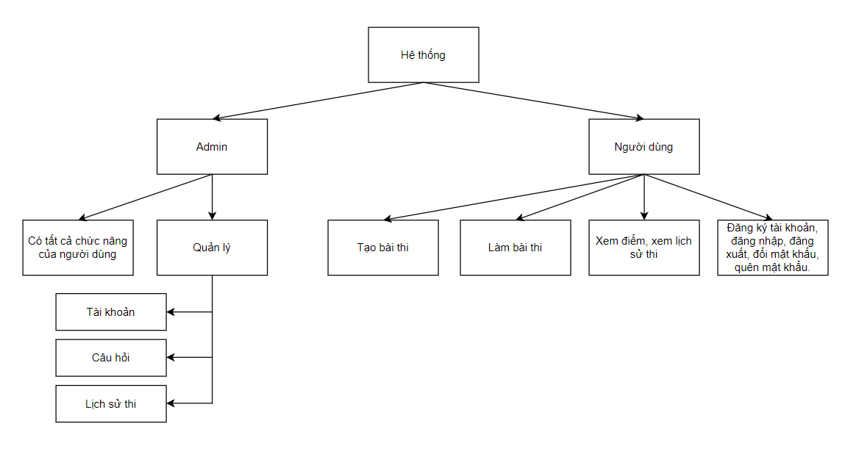
SƠ ĐỒ CHỨC NĂNG ỨNG DỤNG

Slide 6
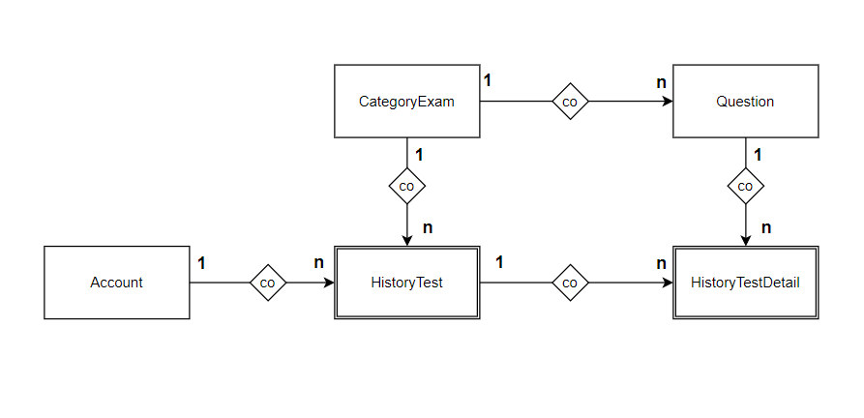
SƠ ĐỒ QUAN HỆ THỰC THỂ

Slide 7
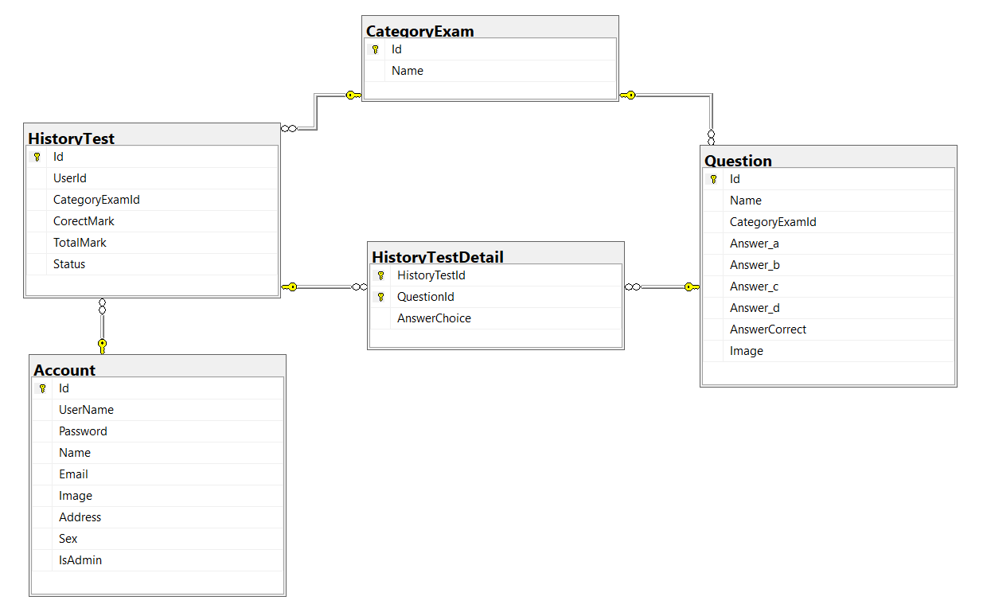
THIẾT KẾ CƠ SỞ DỮ LIỆU

Slide 8
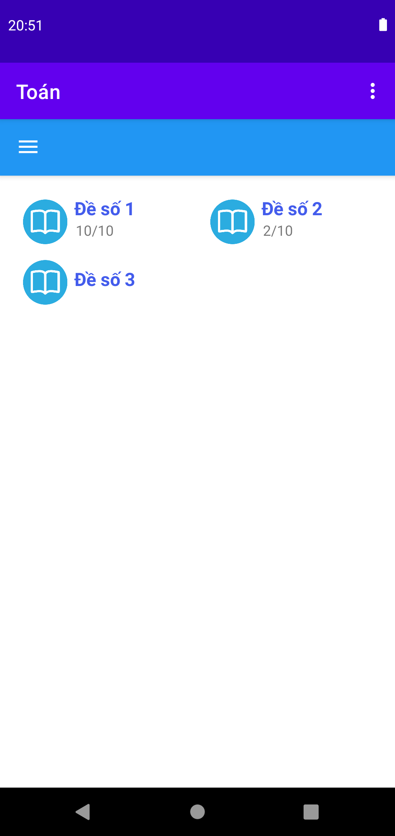
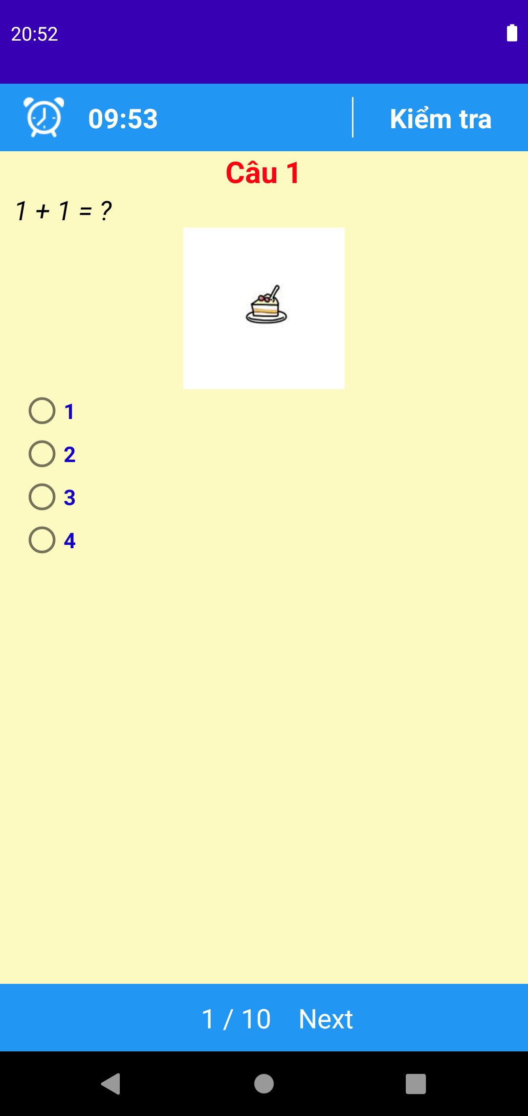
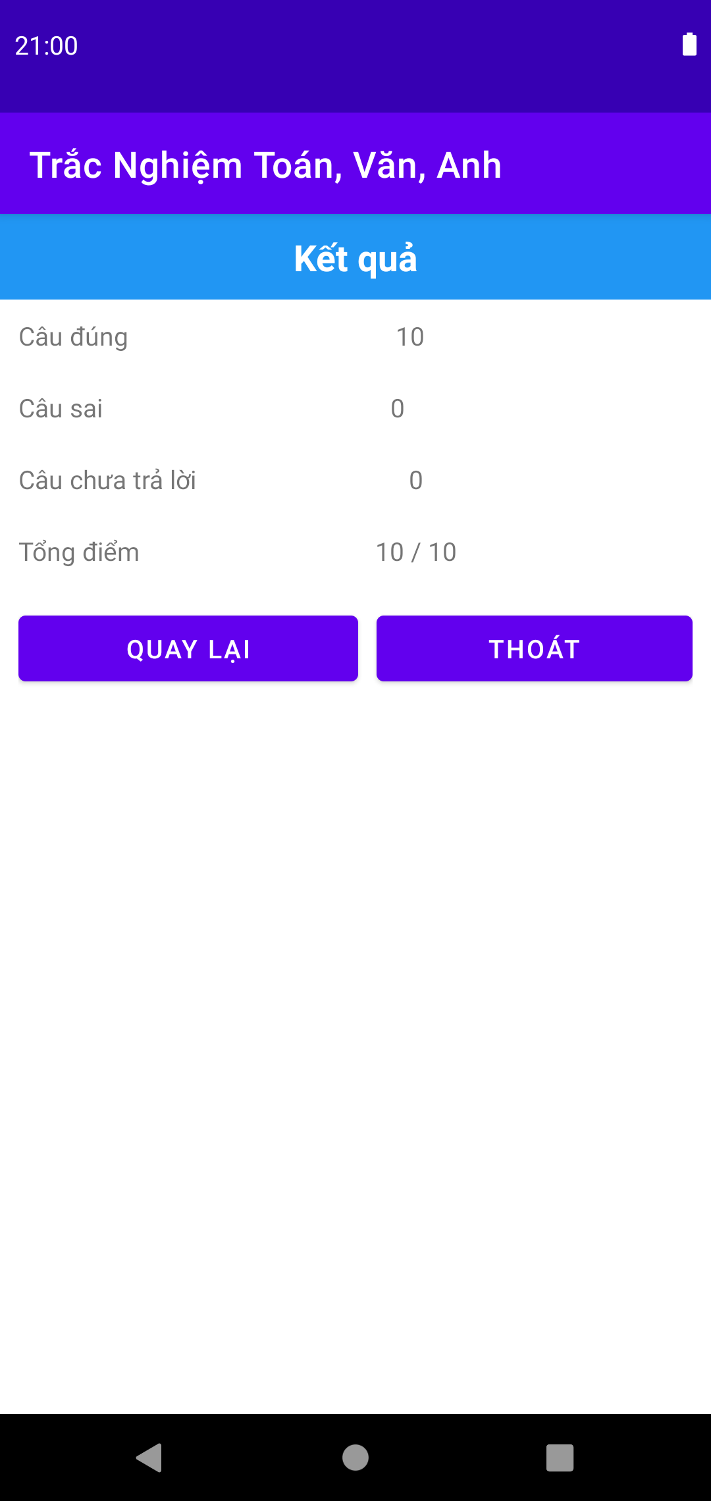
THIẾT KẾ GIAO DIỆN CHÍNH

Slide 9
DEMO ỨNG DỤNG

Slide 10

THANK FOR WATCH!

